Slide 1
192.168.1.200 Завдання 9

Slide 2
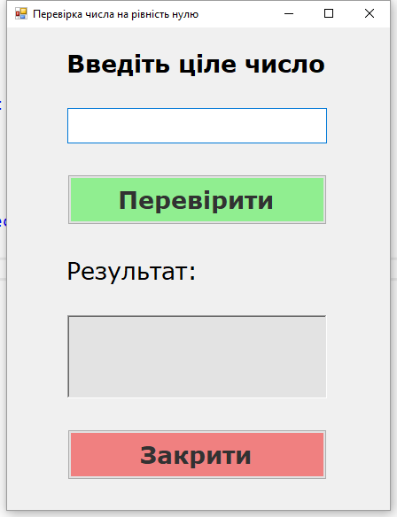

Slide 3
RichTextBox
rtb_Result

Slide 4
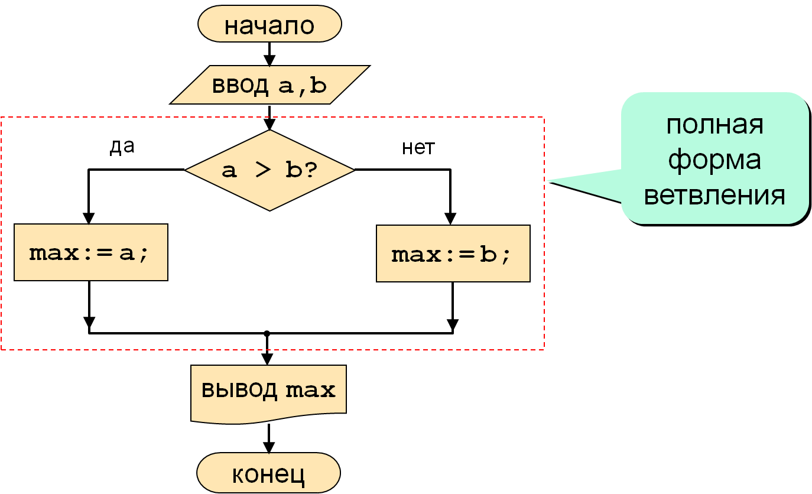

Slide 5
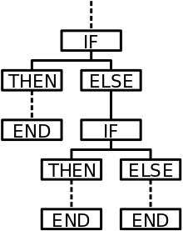

Slide 6
tb_Input
KeyPress

Slide 7
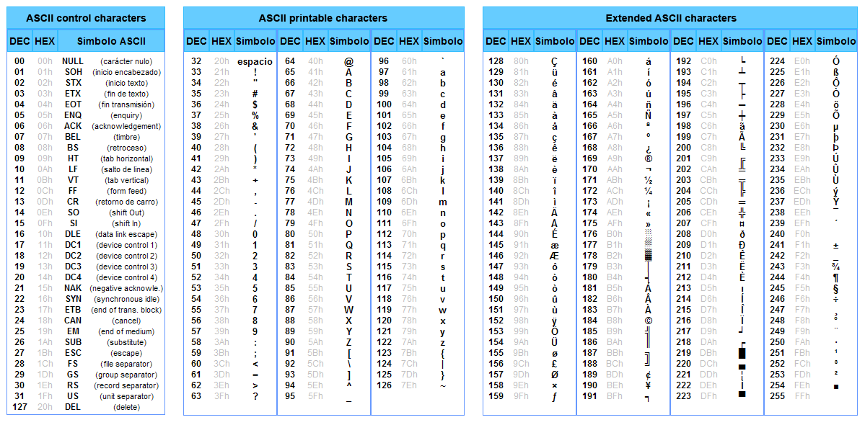

Slide 8
Перевірка на введення чисел
char number = e.KeyChar;
if (!Char.IsDigit(number))
{
e.Handled = true;
}

Slide 9
Перевірка на введення чисел і Backspace
char number = e.KeyChar;
if (!Char.IsDigit(number) && number != 8)
{
e.Handled = true;
}

Slide 10
char number = e.KeyChar;
if ((number < 48 || number > 57) && number !=8)
{
e.Handled = true;
tb_Input.BackColor = Color.Pink;
timer1.Enabled = true;
}

Slide 11
Зміна на білий колір
private void timer1_Tick(object sender, EventArgs e)
{
tb_Input.BackColor = Color.White;
timer1.Enabled = false;
}

Slide 12
int number = Int32.Parse(tb_Input.Text);
if (number == 0)
{
rtb_Result.Text = "Ви ввели нуль";
} else
{
rtb_Result.Text = "Ви ввели число відмінне від нуля";
}

